Slide 1



Slide 2
Material dividido em 4 seções

Slide 3
1. Seguir a estrela (star) para desenvolver o desempenho
2. desempenho de estudantes durante cenários de estresse
3. os efeitos das emoções no desempenho
4. o impacto da retroalimentação no desempenho

Slide 4
Seção 1 - Seguir a estrela (star) para desenvolver o desempenho
A seção 1 discute a importância de explorar novas metodologias que aumentem o desempenho no treinamento de policiais. Existe um fluxo constante de novas pesquisas sobre como as pessoas aprendem. Quando essas informações novas são combinadas com novas tecnologias – como capacidades de audiovisual aumentadas – as oportunidades de aprendizado e retenção são aprimoradas. Esta seção faz uma leitura geral dos estudos, o desenvolvimento da STAR, um novo sistema de avaliação baseado em risco e revê como o cérebro processa informações antes de responder a uma situação desconhecida, como acontece com os policiais,

Slide 5
Introdução
Aumento de 40% de mortes de policiais nos EUA de 2009 (117) para 2010 (162)
Policiais rotineiramente precisam tomar decisões rápidas em cenários mutantes
Muitas dessas situações envolvem risco e exigem o uso de força letal
Pesquisa do FBI em 1997 revelou que a parte significativa dos ataques a policiais ocorreram pela falha na leitura do cenário
Entrevistas feitas pelo fbi em 2006 com condenados por atacar policiais apontaram que ataques aconteceram pela falta de voz de comando e falha ao reconhecer ameaças
Este documento apresenta os resultados obtidos em um treinamento baseado em cenário usando os métodos aqui descritos

Slide 6
Usando a pesquisa para refinar o desempenho
2000 – Início da pesquisa para determinar se um método de avaliação que refletisse a capacidade do instruendo de responder e sobreviver a um confronto
2004 – embora houvesse a avaliação de tiro estacionário, identificou-se a necessidade de uma forma de avaliação que representasse a capacidade de sucesso force on force
Necessidade de criar instrumento de avaliação em RBT

Slide 7
Pesquisa inicial
97 elementos ensinados no treinamento básico foram avaliados
Resultados cruzados com objetivos de instrução
Cenário desenvolvido com gradação de estresse
Avaliação do estresse via
  FC
  PA
  Cortisol
  Análise psicológica
Resultados dos elementos ensinados, avaliados sob estresse, se deteriorou

Slide 8
Criação de um novo método de avaliação
Noção de que a avaliação deveria compreender análise multidisciplinar
  Ciência do comportamento
  Tática
  Contraterrorismo
  Tiro
  Armas não-letais
Revisão de literatura
Agrupamento das 97 habilidades em 8 áreas para a STAR

Slide 9
STAR – Scenario Training Assessment & review
Consciência situacional
Identificação de ameaças
Resposta inicial
Controle de cenário
Aplicação da força
Técnicas de prisão
Comunicação
Articulação/debriefing

Slide 10
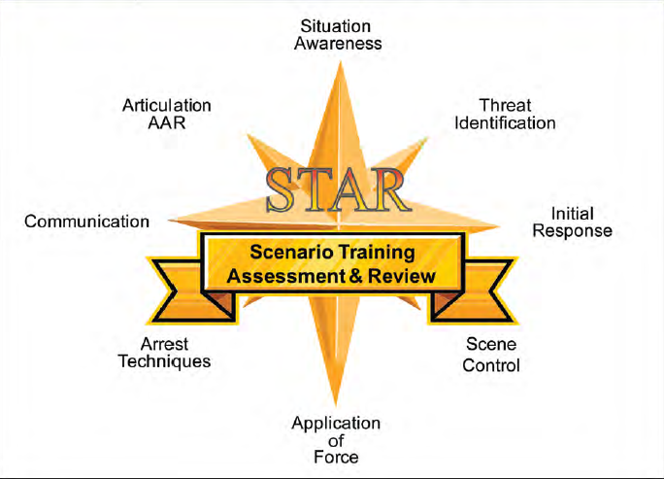

Slide 11
Pontuação baseada em risco
Índice de Sobrevivência
  Do “inaceitável” até o “desejável”
“Risco é a incerteza da severidade das consequências de uma atividade relacionada a algo com valor humano” (AVEN, 2006)

Slide 12
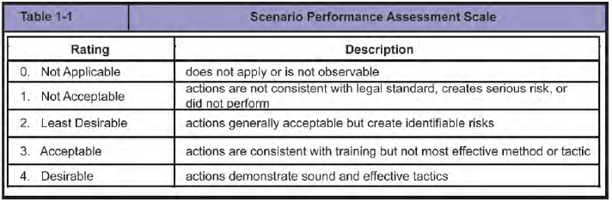

Slide 13
Criação de modelos mentais

Slide 14
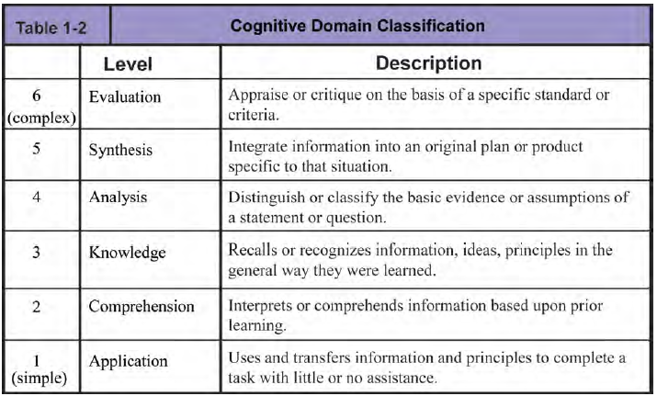

Slide 15
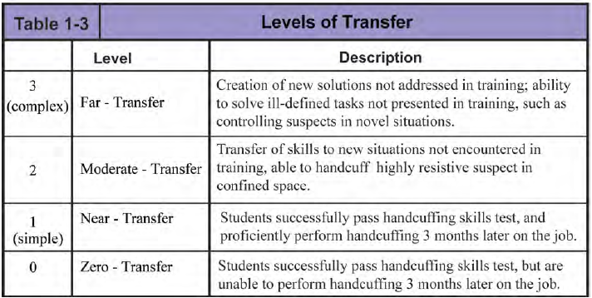

Slide 16
Impacto dos modelos mentais na tomada de decisão
Situações de risco e novas fazem com que o humano médio não consiga reagir efetivamente
Coronel John Boyd e ciclo OODA – Processo de decisão
Estresse “prende” os neófitos em algum lugar entre os dois “os”.
O objetivo do treinamento baseado em cenários é oferecer experiências previas que ajudem na tomada de decisão “d”.
Klein (2004) comprovou a teoria de boyd acima

Slide 17
Aumento do modelo mental
Consciência situacional: estar atento sobre o que acontece ao seu redor com o objetivo de entender como informações, eventos e suas próprias ações impactarão seus objetivos (Endsley, Bolte & Jones, 2003)
Obtida através da visão, tato, olfato, paladar e audição
Sinais óbvios (como alarmes) ou apenas percebidos inconscientemente (expressões faciais)
Relação positiva entre consciência situacional e desempenho em cenários (Cannon-bowers, Salas & Converse, 2001)
Referências contextuais – Fatores relacionados que compõem o cenário.
  Devem ser adicionados no treinamento – cherios, objetos fora do lugar, vestuário etc

Slide 18
Transferência de habilidades para a realidade
A consciência situacional deve ser praticada nos treinamentos
A construção dos cenários deve exigir a leitura e tomada de decisão
O treinamento não pode ser “near-transfer”

Slide 19
Sumário da seção 1
Componente crucial da sobrevivência é a habilidade de tomar decisões sob estresse
O treinamento é imprescindível
O STAR ajuda a lembrar disso e avaliar os instruendos
  Avaliação padronizada
  Uso consistente permite a avaliação da evolução
Infere-se que a partir das avaliações instruendos sejam melhor preparados
Permite avalia o RBT com eficácia
Pode ser estendida à formação de instrutores

Slide 20
Seção 2 – desempenho dos estudantes em cenários de estresse
Objetiva avaliar os efeitos de diferentes estressores no desempenho
Avalia a domada de decisões e não apenas o nível operacional
Todos os estudantes que participaram tinham habilidades comprovadas
Objetiva ajudar a reduzir o tempo de treino necessário para aumentar o índice de sobrevivência dos policiais

Slide 21
Seção 3 – o impacto das emoções no desempenho
Fator importante do treinamento é fazer com que os instruendos consigam agir não apenas em situações de rotina, mas sob estresse
70% dos testados tomam decisões inefetivas
49% não conseguem manter vantagem tática
Ansiedade e raiva foram identificados como os sentimentos mais relevantes nos cenários
Cenários precisam induzir ao estresse semelhante ao real e precisam ter meios de avaliação tecnicamente válidos

Slide 22
Seção 4 – o impacto da retroalimentação no desempenho

Slide 23


